Slide 1


Bài 3
MANIFEST
METADATA
REPLAY
JSON
Pipeline làm sạch và
hợp nhất đa nguồn:
Ba quyết định kiến trúc và kiểm soát dữ liệu
Tổng hợp dữ liệu từ manifest metadata và replay JSON
với 667 episode, 432.000 lượt đấu, 529.922 lệnh thị trường.
Mục tiêu
Bảo toàn danh tính trận đấu
Ngăn rò rỉ dữ liệu
Phân loại chính xác bất thường

Slide 2

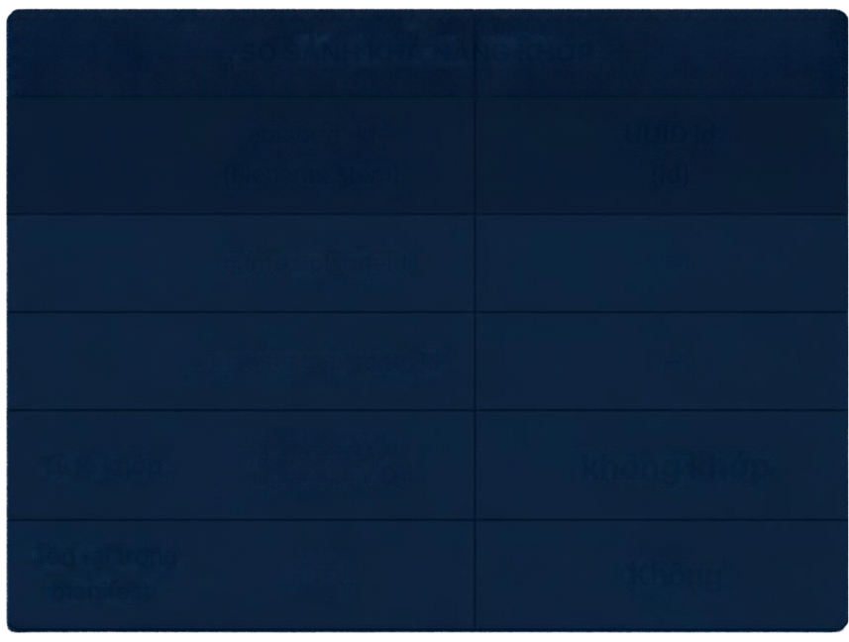

Quyết định 1 –
Join bằng episode_id thay vì UUID id
SO SÁNH KHẢ NĂNG KHỚP
Chọn khóa nghiệp vụ chuẩnđể hợp nhất dữ liệu đa nguồn.
episode_id
UUID id
(filename stem)
(id)
episode_id liên kết nhất quán giữa replay JSON và manifest.
= info.Episodeld
= manifest.episode_id
UUID id thay đổi theo lần crawl, không tồn tại trong manifest.
100%
Tỷ lệ khớp
không khớp
Khóa nghiệp vụ ổn định giúp
tránh join nhầm và sai lệch downstream.
Tồn tại trong manifest
Có
Không

Slide 3








Quyết định 2 -
Giữ bản ghi mới nhất,
lưu lịch sử tránh Data Leakage
Crawl ngày 1
Crawl ngày 2
Crawl ngày 3
Hiện tại
Episode xuất hiện nhiều lần trong manifesto theo ngày crawl.
Bản ghi
Bản ghi
Bản ghi
Bản ghi được giữ
Chọn bản ghi có create_time mới nhất và bổ sung thông tin lịch sử: first_seen_date, lastseen_date, manifest occurrences, source_count.
create_time
create_time
create_time
create_time
2025-05-01
08:15
2025-05-02
09:42
2025-05-03
10:30
2025-05-04
11:05
Không dùng dữ liệu tương lai cho quá khứ.
nguồn
nguồn
nguồn
nguồn
A
A, B
A, B, C
A, B, C, D
Ghi lại mọi bản trùng trong duplicate_trace.csv.
first_seen_date
lastseen_date
manifest occurrences
source_count
2025-05-01
2025-05-04
4

Slide 4


Quyết định 3 –
Phân loại lỗi kỹ thuật
và Outlier thống kê
Tách biệt lỗi ký thuật và giá trị bất thường
để bảo toàn tính toàn vẹn dữ liệu.
Chặn bằng rule-based bắt buộc,
thống kê chỉ cảnh báo.
Xử lý đồng nhất đa cấu hình game —
chuẩn hóa điểm số trước khi hợp nhất.
Lỗi kỹ thuật / Thiếu nguồn
Cảnh báo thống kê
Kết quả: 24 outlier thống kê,
O trường hợp chỉ cờ thống kê.
1%
99%
Dải giá trị hợp lệ

Slide 5

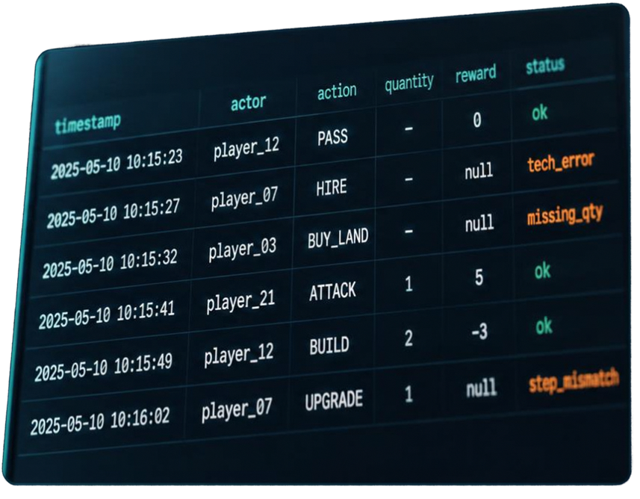

Bảo toàn missing
và hành vi thị trường
Không biến missing thành 0
giữ nguyên ý nghĩa dữ liệu gốc.
PASS và reward 0 là giá trị chiến thuật,
được nhận diện, không xem là lỗi.
Lệnh thị trường không số lượng
được phân loại riêng, không gán 0 giả tạo.
Lệch bước ghi log được ghi riêng
không làm biến dạng dữ liệu.

Slide 6

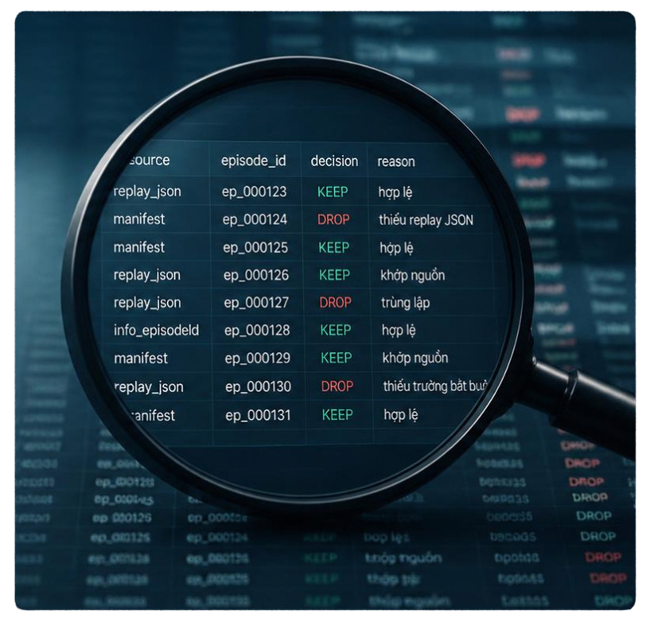
Truy vết audit và
tác động downstream
Đảm bảo khả năng truy vết xử lý và đánh giá
ảnh hưởng tới kết quả phân tích cuối cùng.
4.016
367
lượt cờ và quyết định loại được lưu trong traceability.csv
episode thiếu replay JSON được audit cấp episode, loại tại cấp lượt
So sánh thứ hạng avg_score trước/sau làm sạch trên 300 episode replay JSON
Kết quả
0
thứ hạng bị thay đổi
làm sạch không bóp méo dữ liệu

